Slide 1
Fabrication d’un coq siffleur
Par Leboeuf Christine

Slide 2
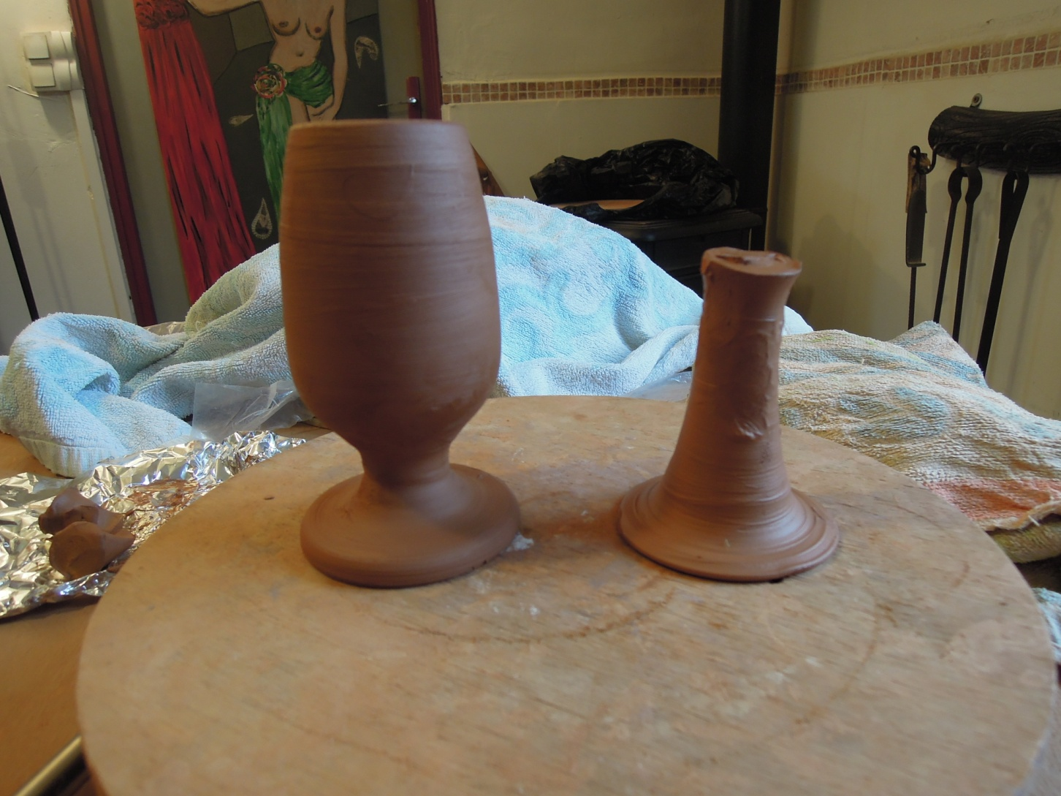
Je commence par tourner deux pièces, le futur corp du coq et le cou

Slide 3
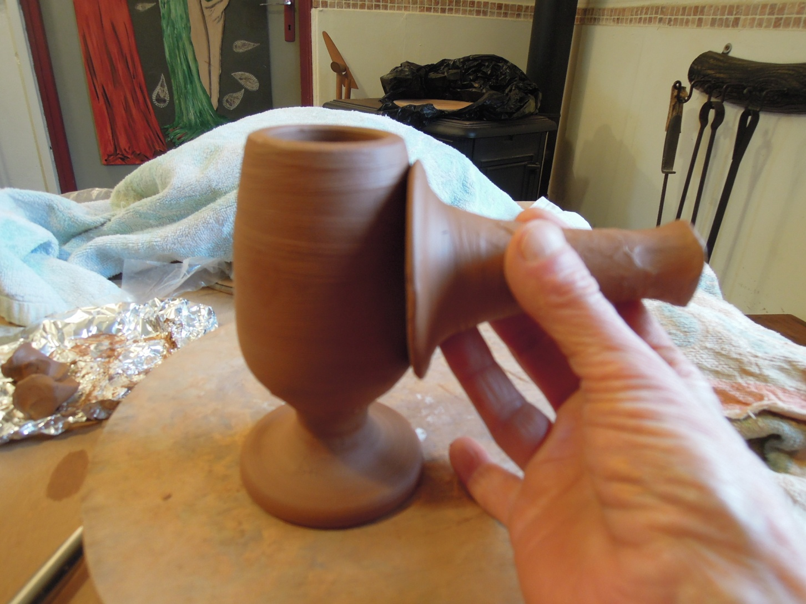
Collage des deux parties en terre

Slide 4
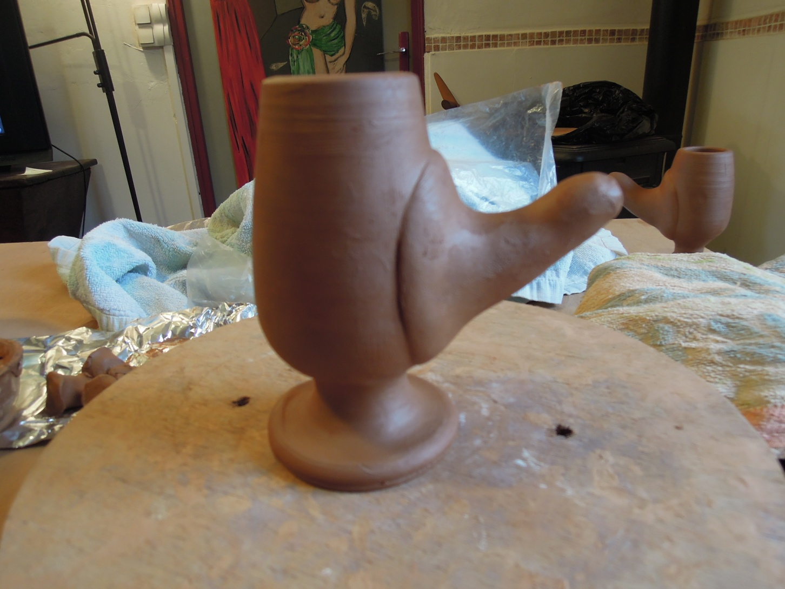
Lissage à l’éponge

Slide 5
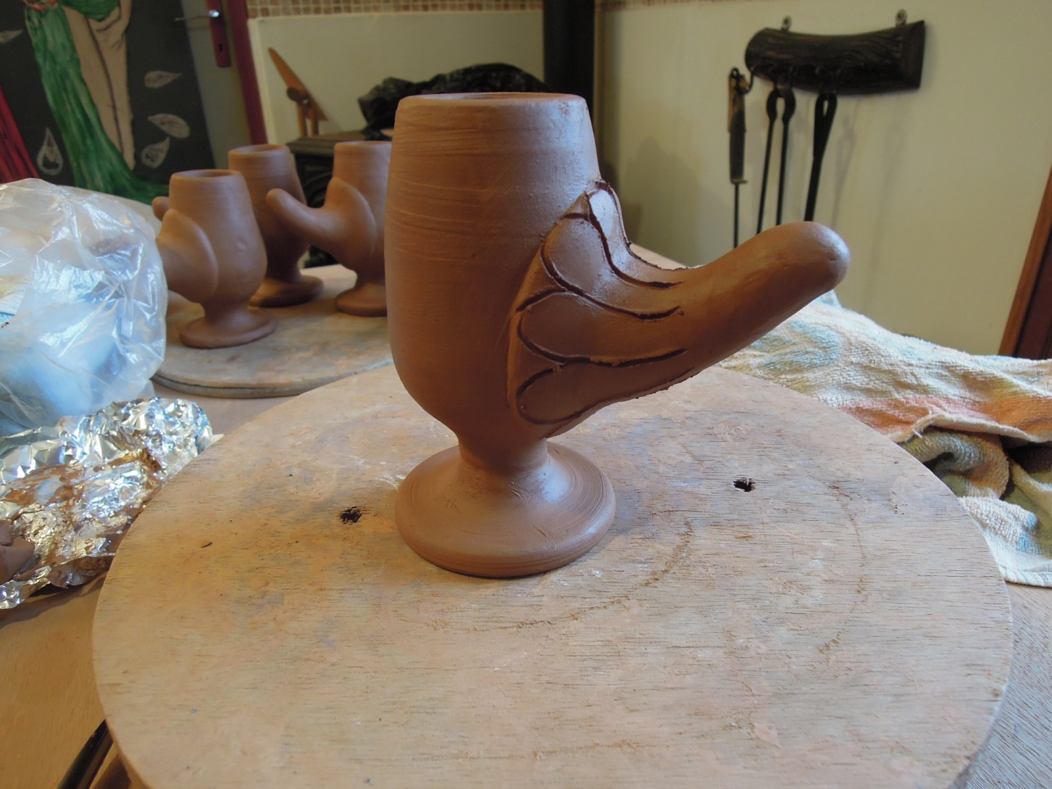
Gravure des plumes au stylo

Slide 6
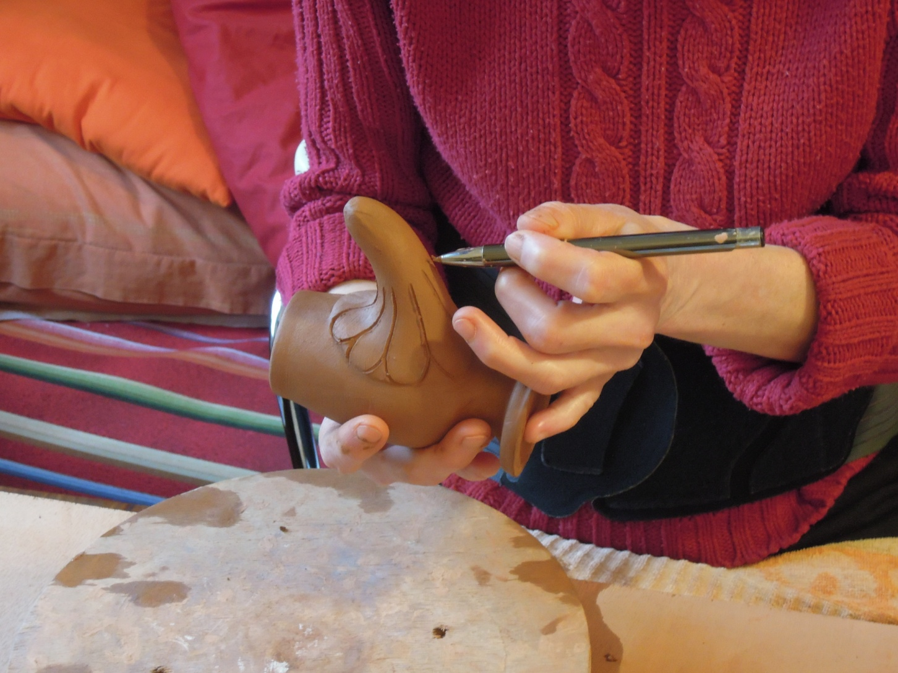

Slide 7
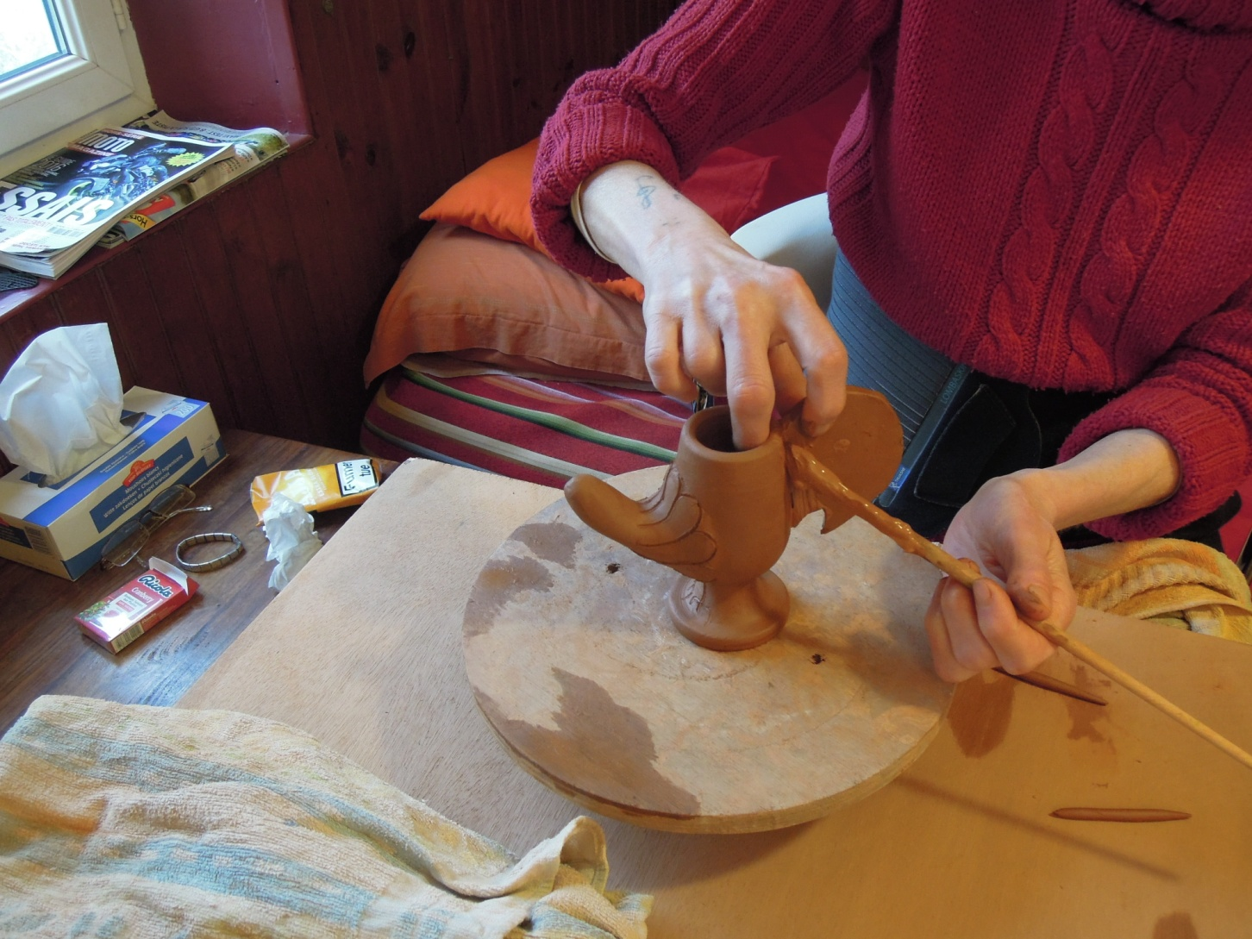
Collage de la queue à la barbotine

Slide 8
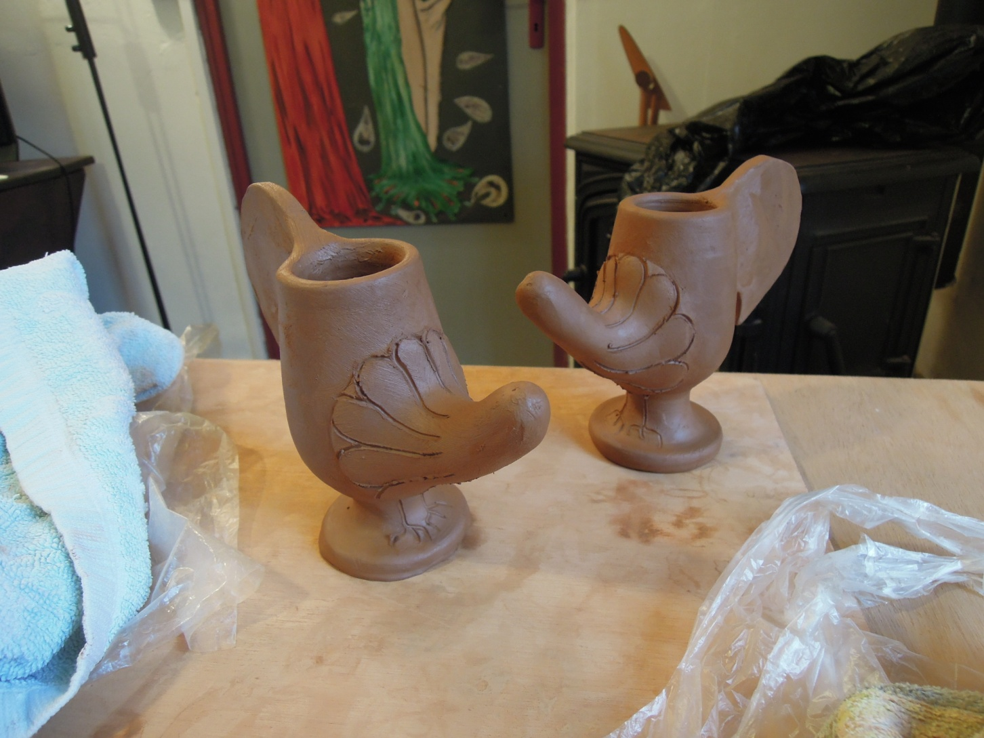
Ca prend forme

Slide 9
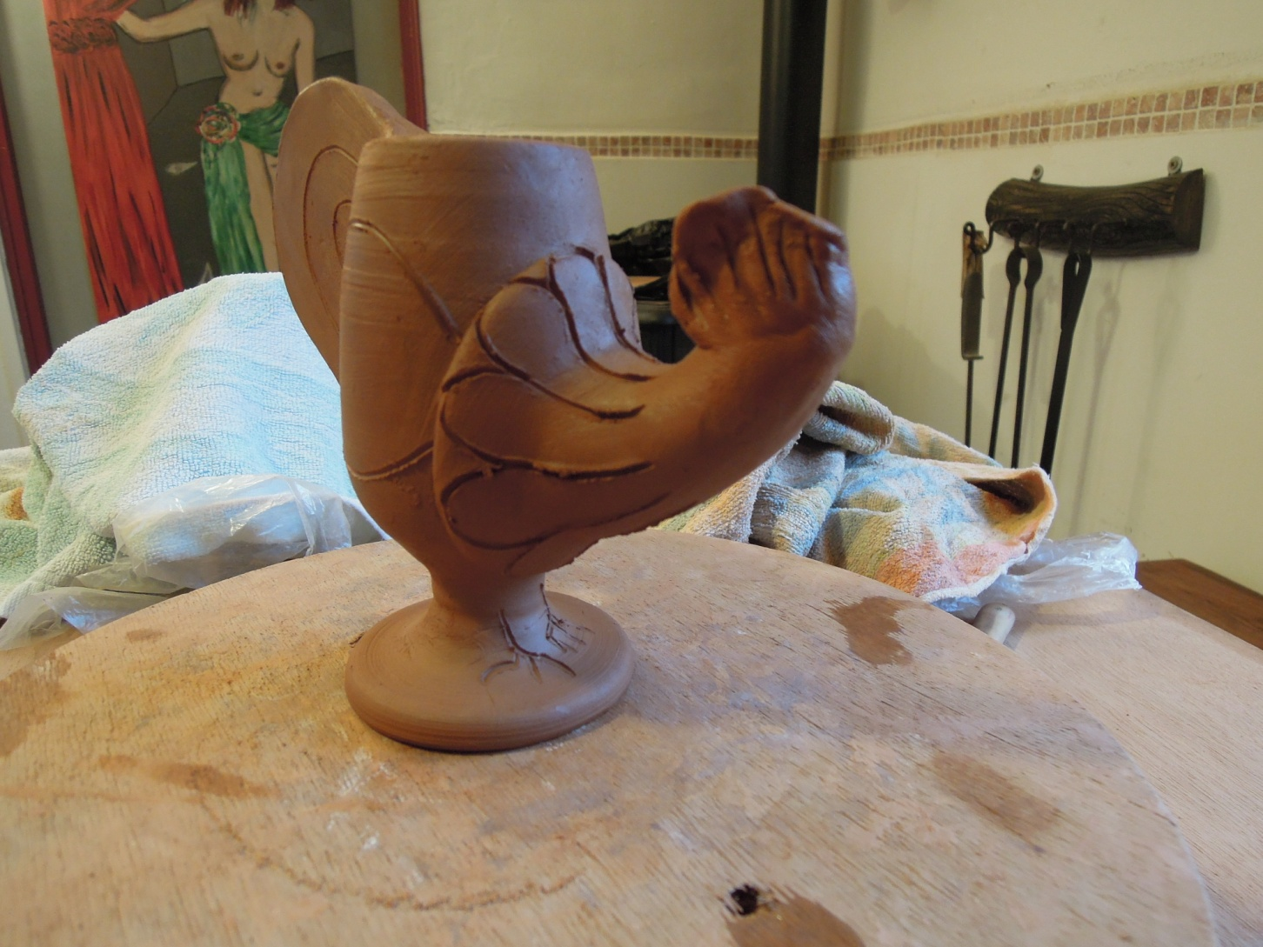
Collage de la crête

Slide 10
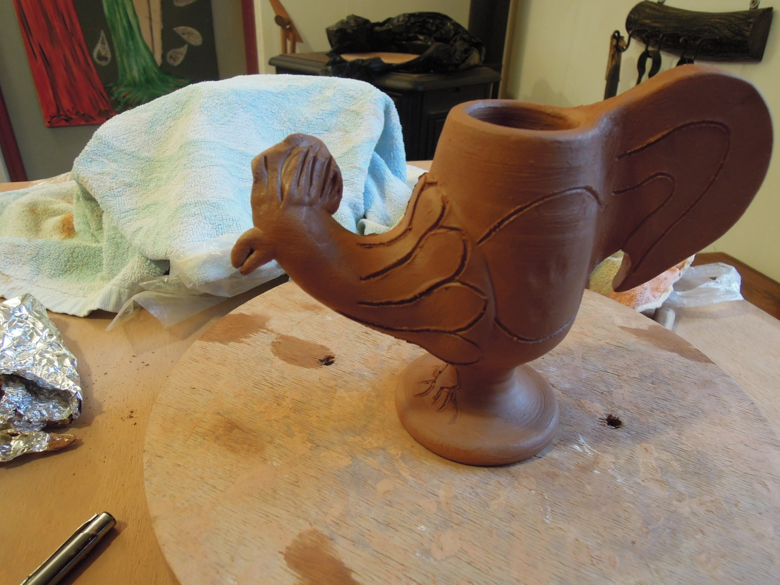
Collage du bec

Slide 11
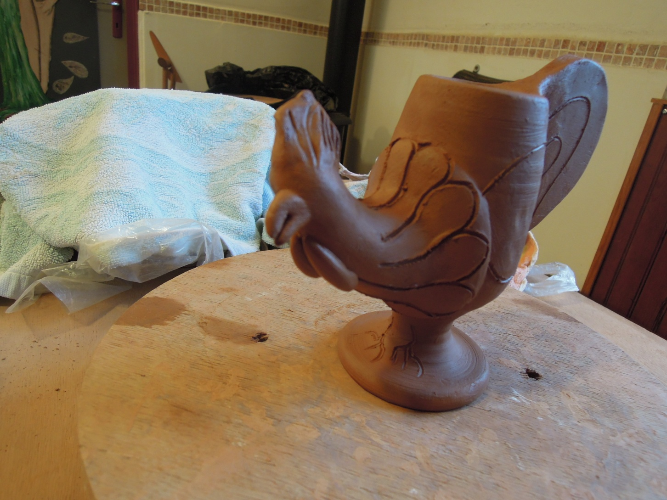
Collage de truc qui pendent sous la tête (je ne sais plus le nom☺)

Slide 12
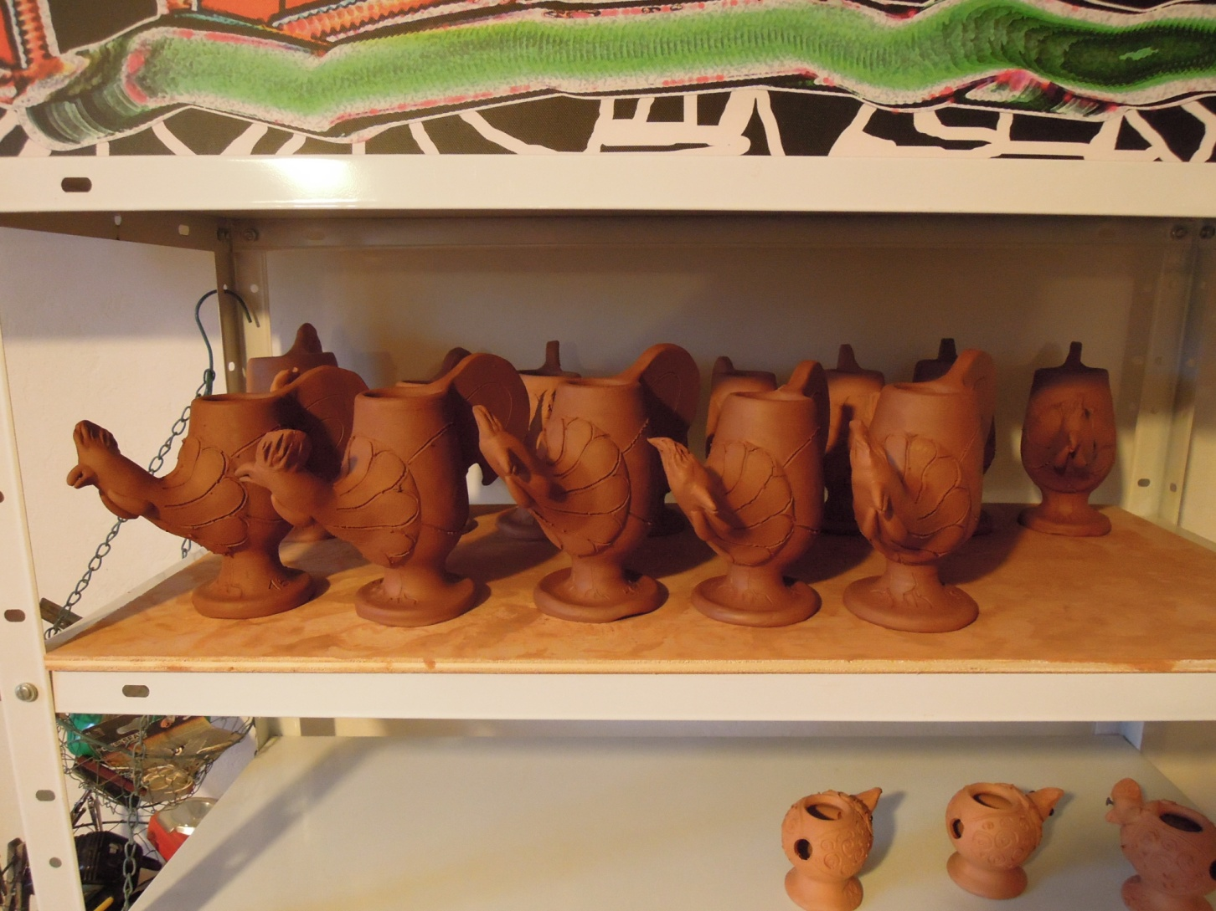
Une grosse semaine de séchage

Slide 13
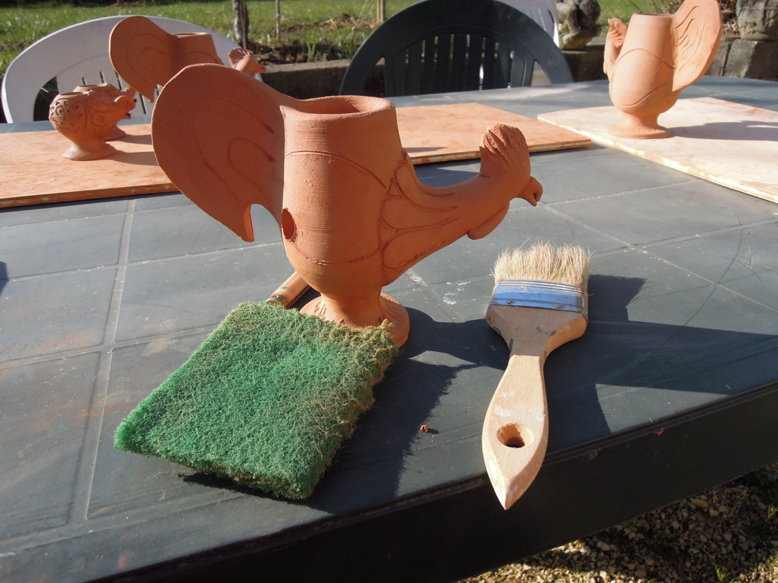
Il fait beau, je ponce au gratex le coq.

Slide 14
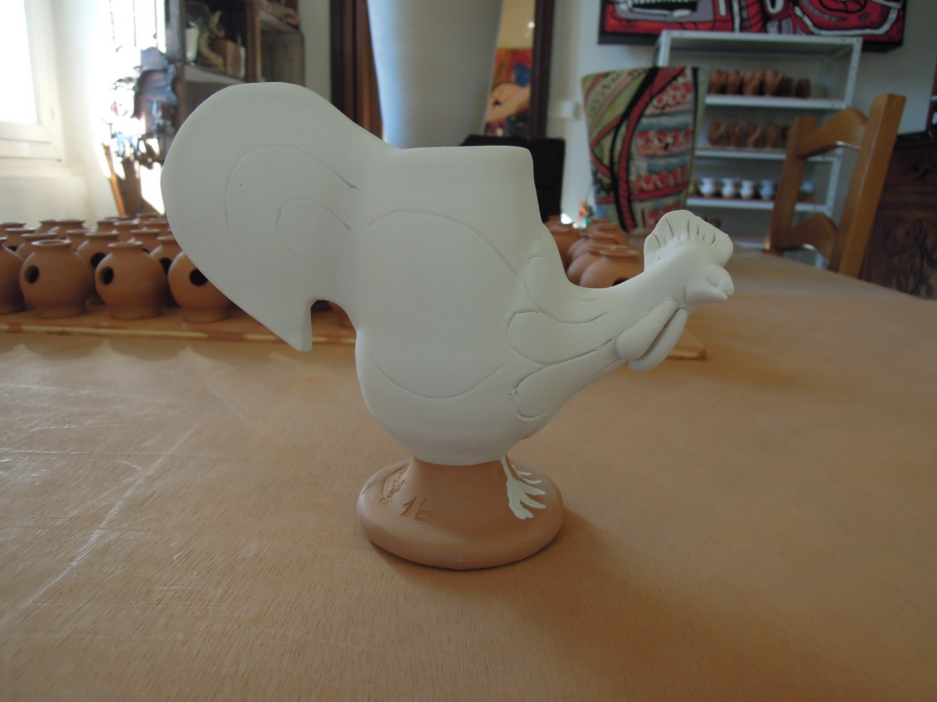
Trempage dans l’engobe (terre blanche liquide)

Slide 15
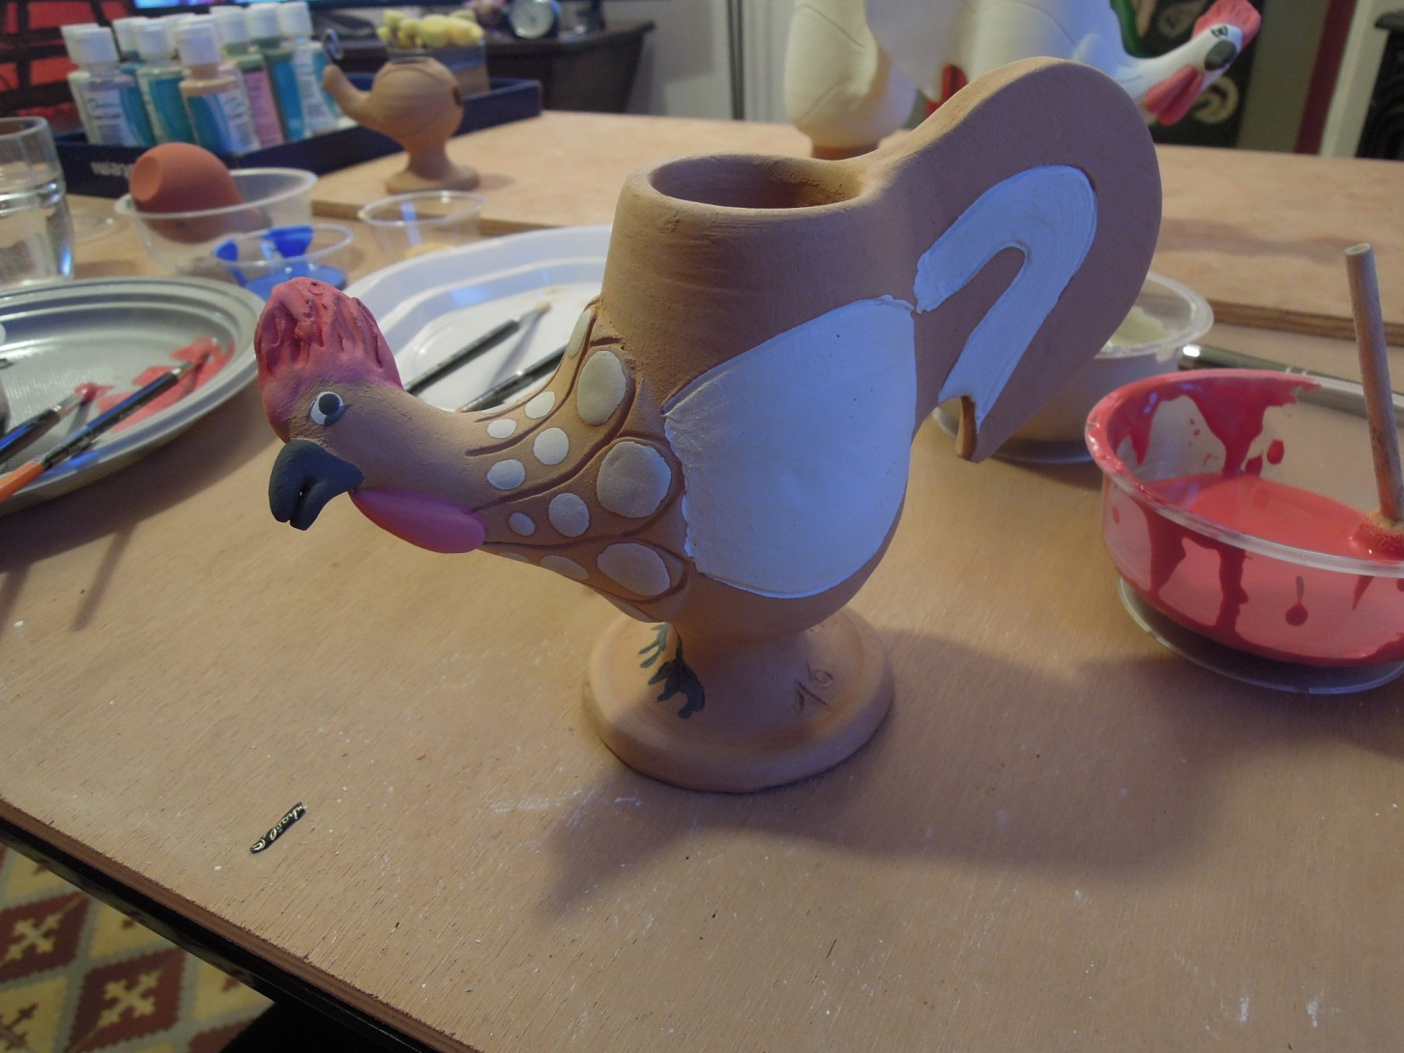
Session maquillage

Slide 16
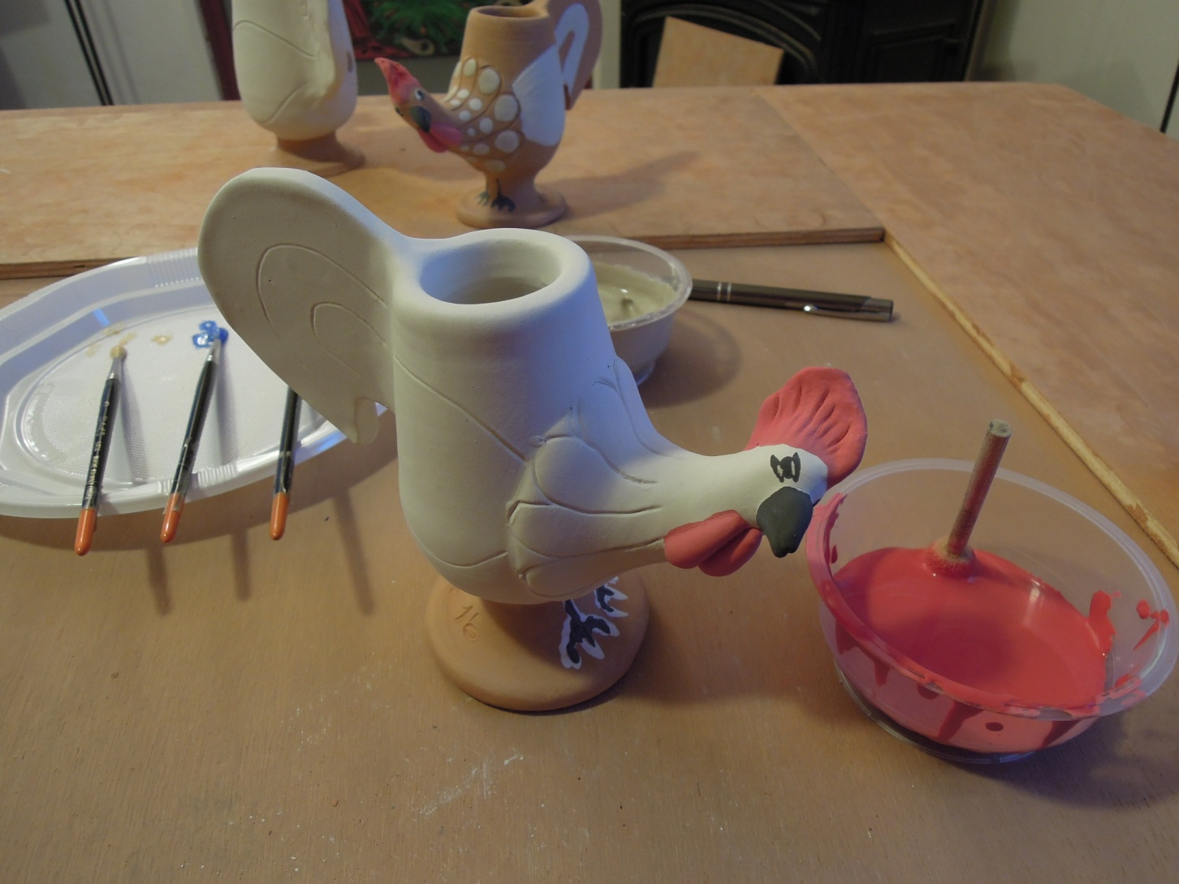
Toujours au maquillage (avec des engobes colorés)

Slide 17
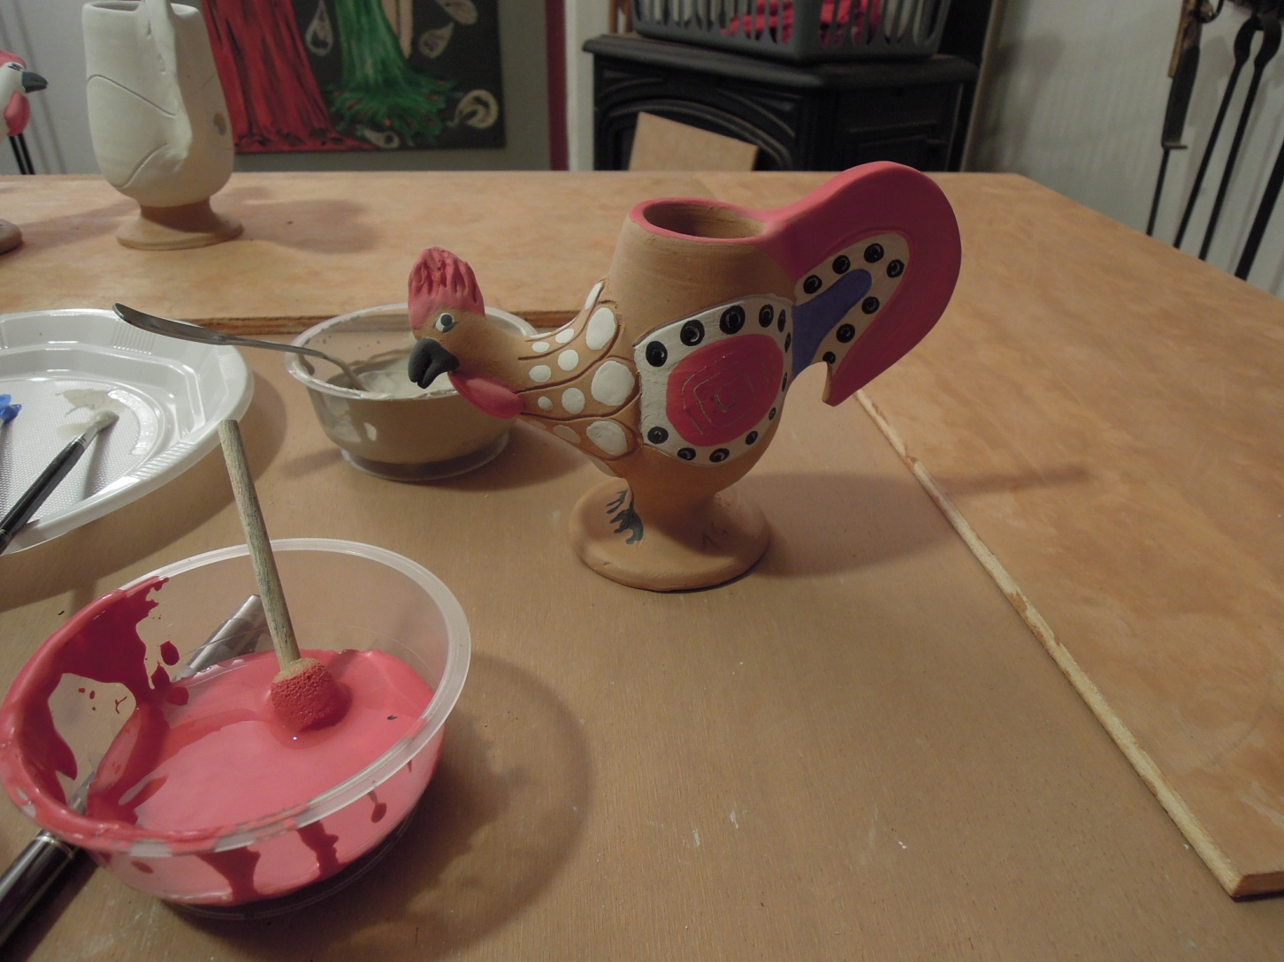
Un peu patriote celui là ☺

Slide 18
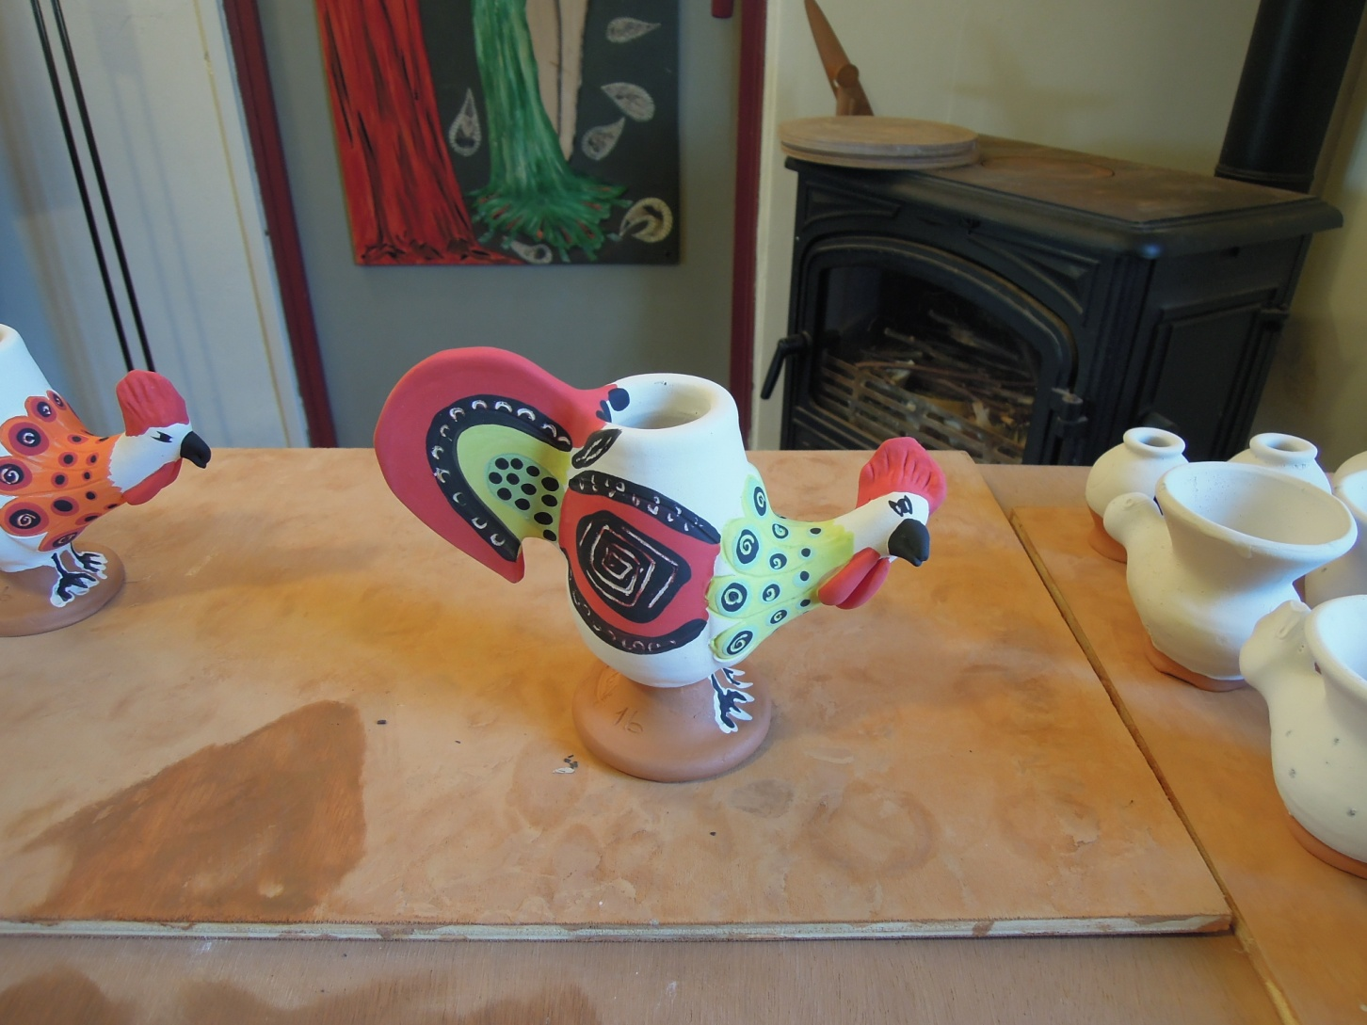
Et mes coqs veulent tous un look unique, bonjour le boulot!!!

Slide 19
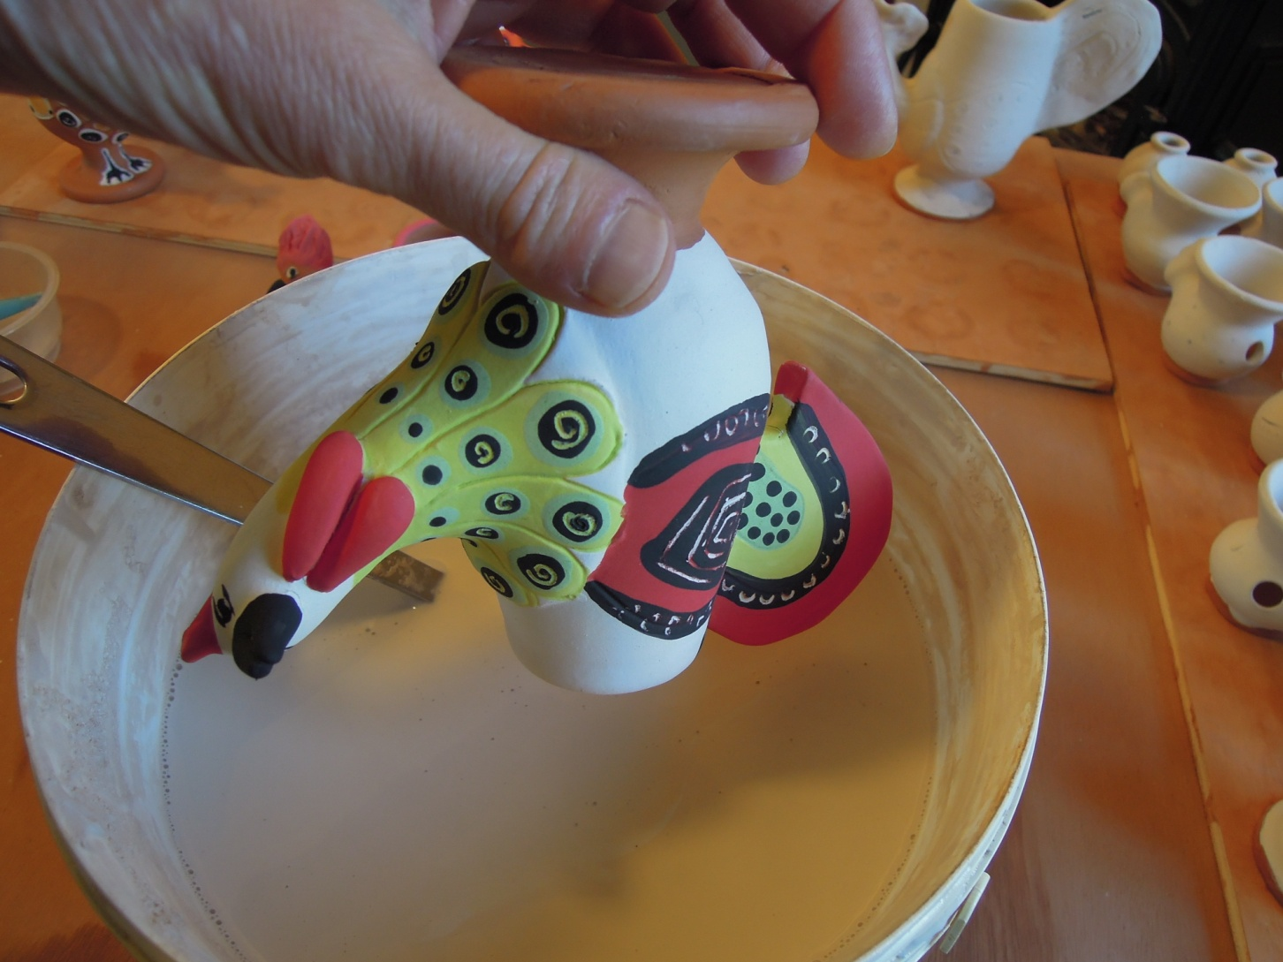
Et hop, un petit bain d’émail après une première cuisson (que j’ai oublié de photographier!)

Slide 20
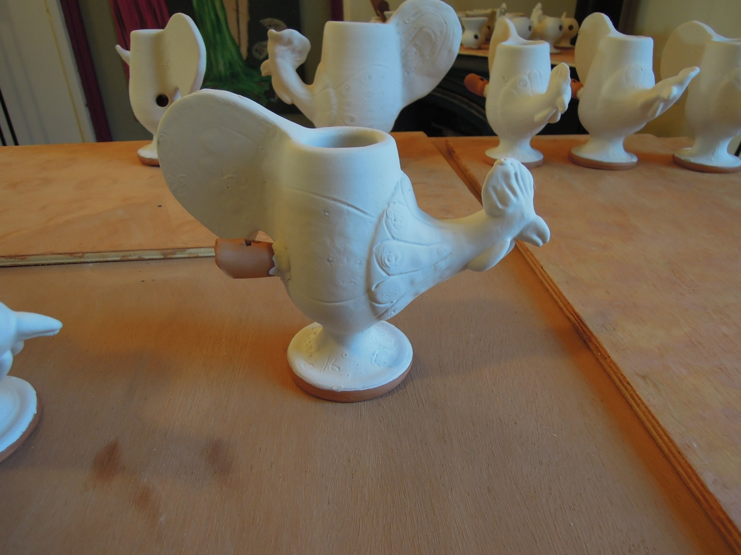
Pose du sifflet à l’émail

Slide 21
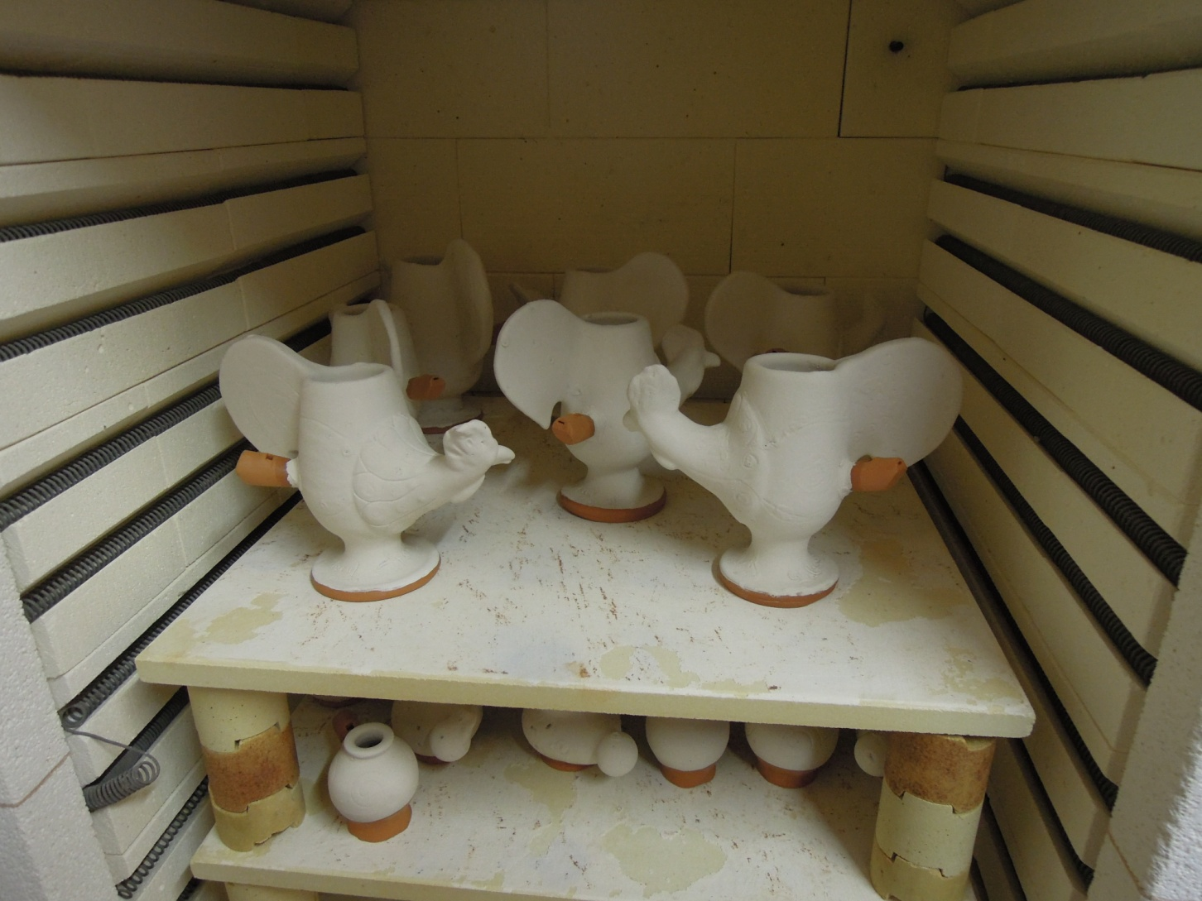
Prêt pour un petit coup de chaud à 985 ° pendant 8 heures

Slide 22
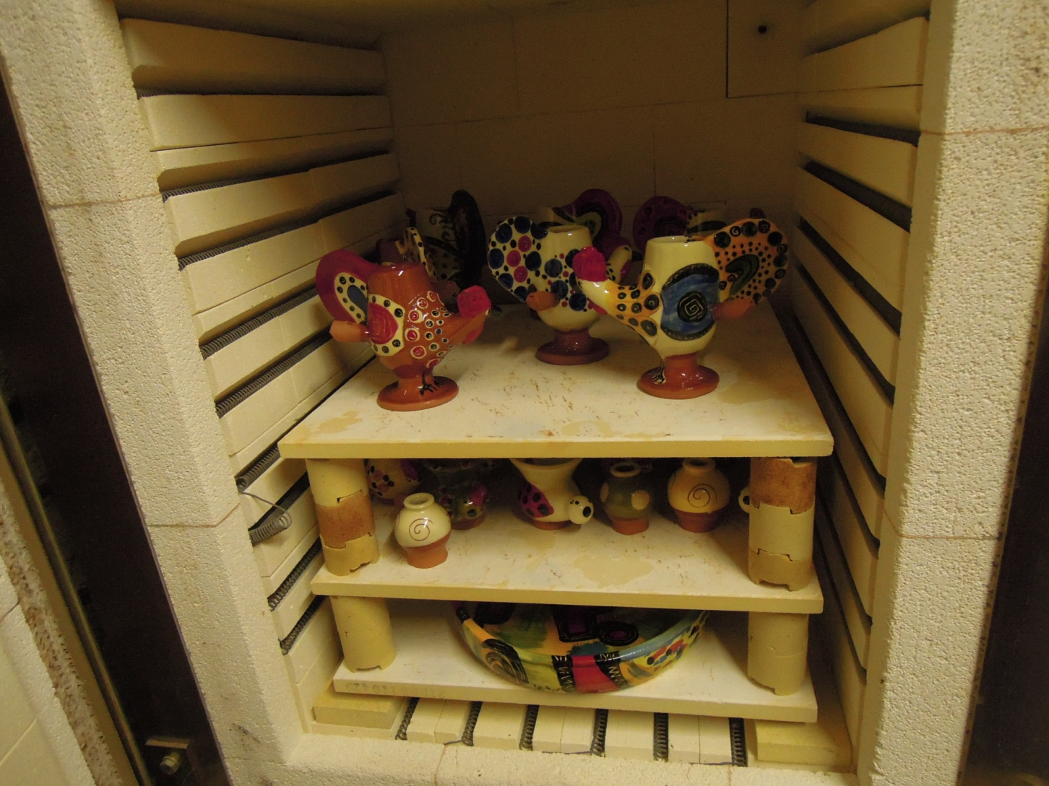
Ouf, tout vas bien, les coqs sont cuits et entiers…

Slide 23
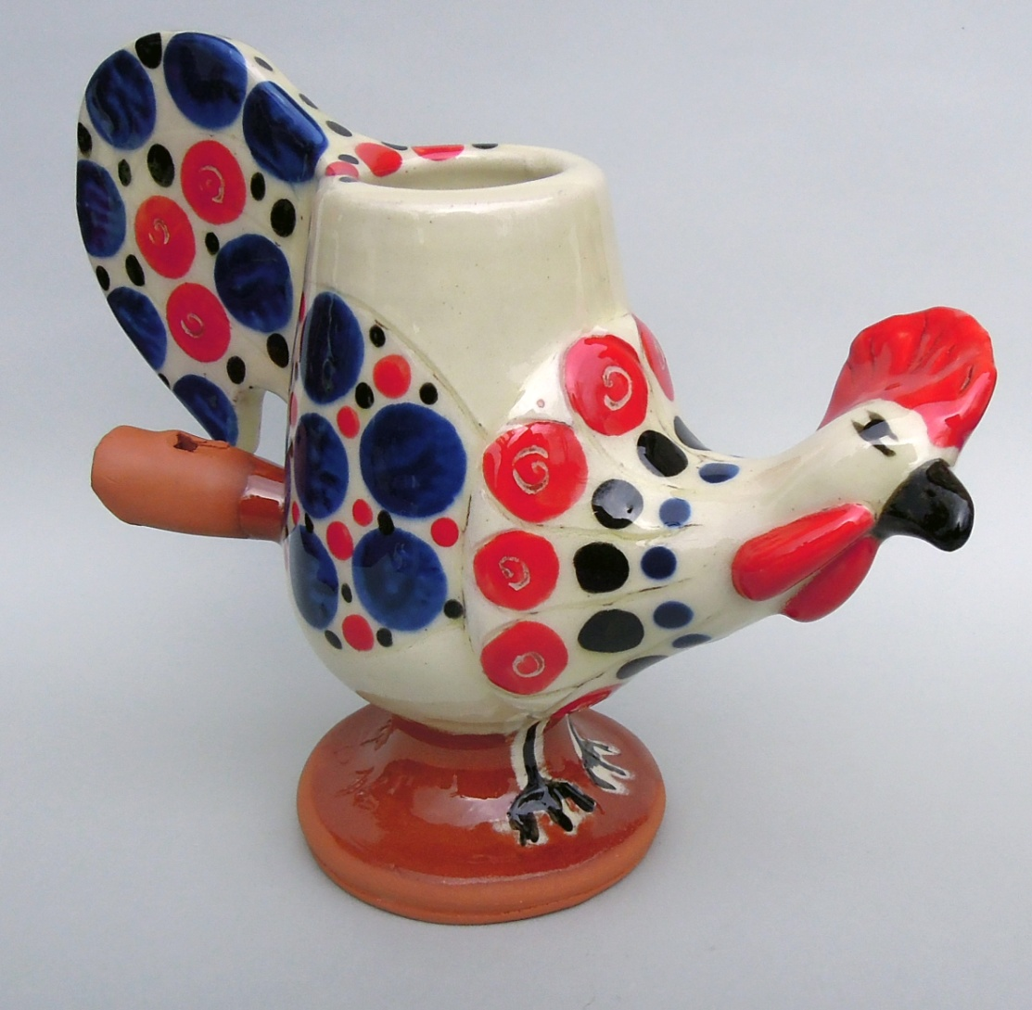
Et voilà

Slide 24
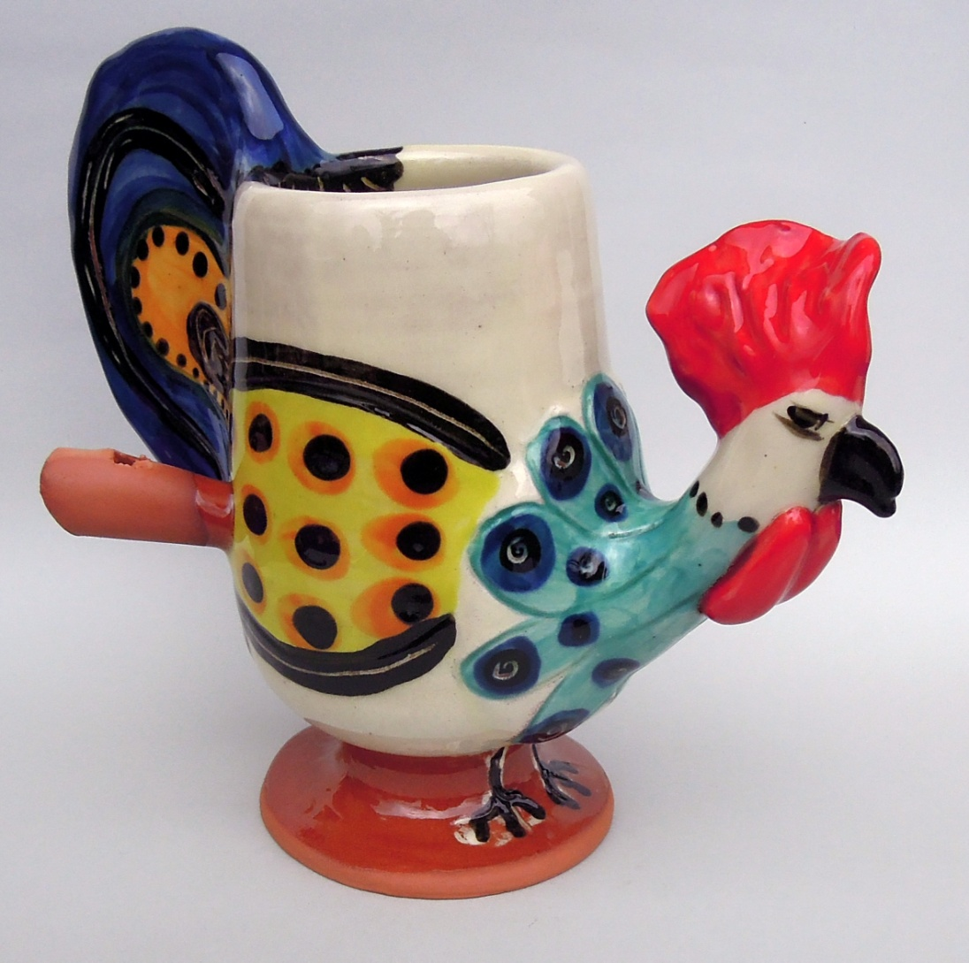
Reste plus qu’à mettre de l’eau

Slide 25
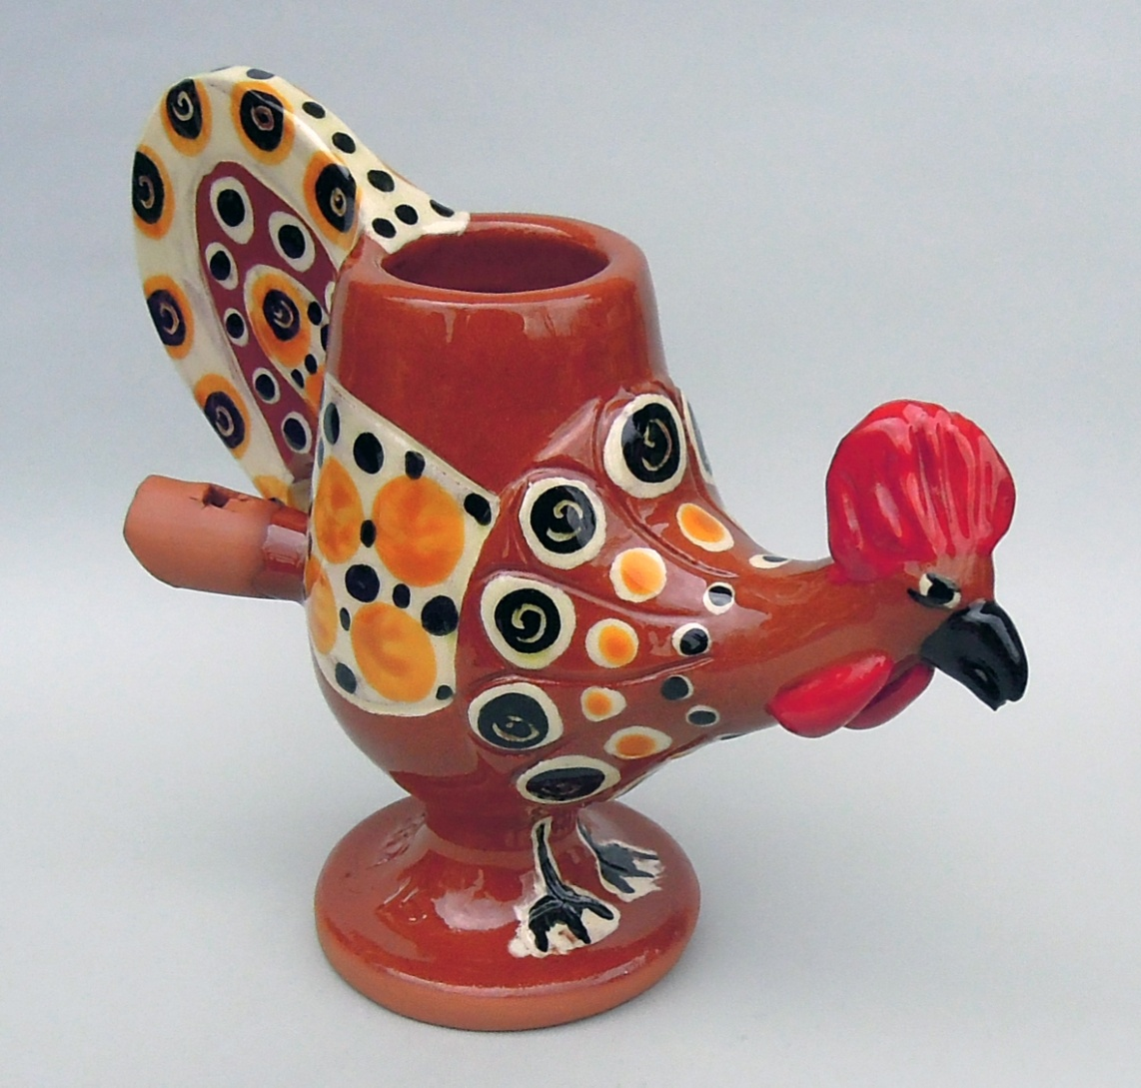
Et soufflet pour imiter les oiseaux..

Slide 26
Création LEBOEUF Christine

